Slide 1
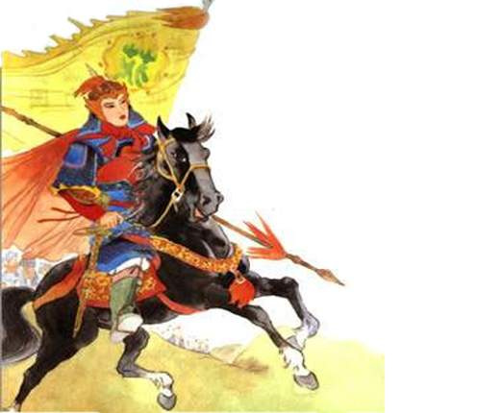
12 木 兰 从 军
执教 毛锐

Slide 2
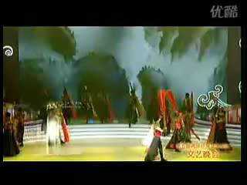

Slide 3
朝廷 征兵 焦急万分
父亲 年老多病 弟弟
女扮男装 英勇善战 胜利
赫赫战功 文静俊美 将士

Slide 4
我国古代有一位女英雄，名叫花木兰。

Slide 5
那时候，北方经常发生战争。
一天，朝廷下达了紧急征兵的文书。
紧急
木兰见到上面有父亲的名字，焦急万分。
焦急万分

Slide 6
父亲年老多病，难以出征；弟弟又小，还不够当兵的年龄。

Slide 7
自己理应为国为家分忧。

Slide 8
自己理应为国为家分忧。

Slide 9
自己理应为国为家分忧。
她说服了家人，女扮男装，替父从军。
说服

Slide 10
那时侯，北方经常发生战争。
一天，朝廷下达了紧急征兵的文书。木兰见到上面有父亲的名字，焦急万分。她想：父亲年老多病，难以出征；弟弟又小，还不够当兵的年龄。自己理应为国为家分忧。她说服了家人，女扮男装，替父从军。

Slide 11
木兰告别了亲人，披战袍，跨骏马，渡黄河，过燕山，来到了前线。

Slide 12
木兰告别了亲人，披战袍，跨骏马，渡黄河，过燕山，来到了前线。

Slide 13
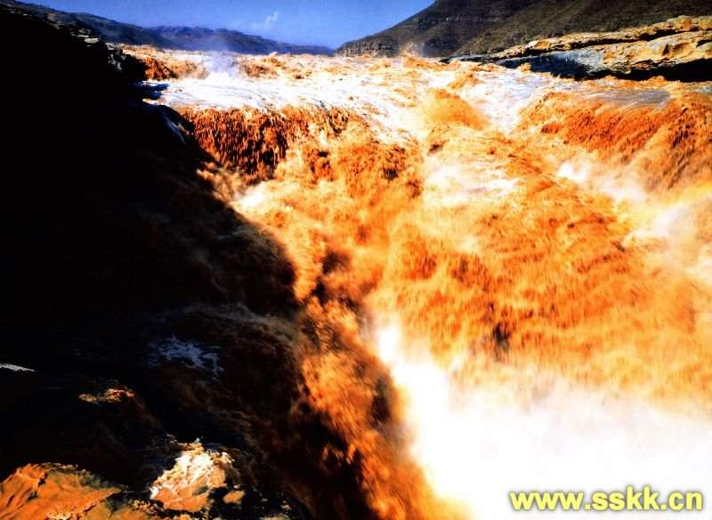

Slide 14


Slide 15
木兰告别了亲人，披战袍，跨骏马，渡黄河，过燕山，来到了前线。
在多年征战中，她为国立下了赫赫战功。
赫赫战功

Slide 16
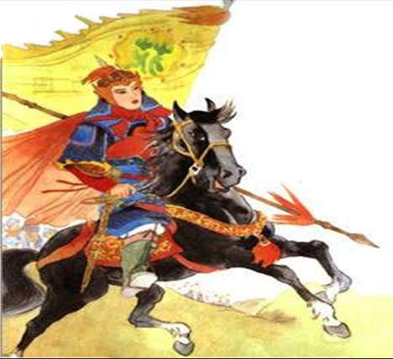
英勇善战

Slide 17
木兰告别了亲人，披战袍，跨骏马，渡黄河，过燕山，来到了前线。
在多年征战中，她为国立下了赫赫战功。
赫赫战功

Slide 18

英勇善战
文静俊美

Slide 19
木兰胜利回乡后，脱下了战袍，穿上了心爱的女装。将士们前来探望她，这才惊讶地发现，昔日英勇善战的花将军，竟是位文静俊美的姑娘。

Slide 20

花木兰，武艺精，替父从军去出征，
换下女装穿战袍，英勇善战立大功
战争持续十二年，为家为国一份情，
待到战争结束时，探望将士都吃惊，
赫赫战功木兰立，女扮男装传美名！

Slide 21

拓展延伸
从古到今，女英雄不仅只有花木兰一个。你还知道那些女英雄，把她们的故事给讲爸爸妈妈听。

Slide 22
更多精彩课件请到www.25192.com下载
小松鼠课件站
www.25192.com

